Slide 1
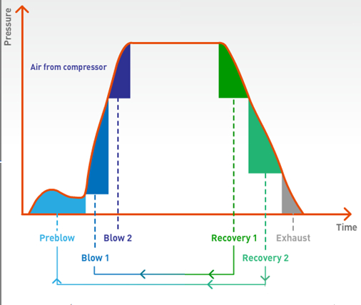
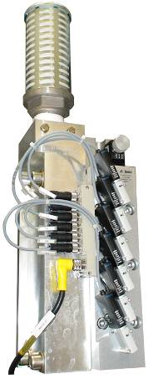
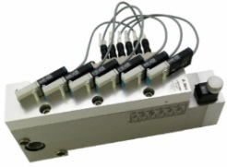
Reduzca el consumo de aire de soplado manteniendo la seguridad del producto final
Sistema AirEco2
VALOR Y VENTAJAS
DESCRIPCIÓN
La filtración del aire permite prolongar la vida útil de los componentes.
El nivel de higiene del producto final aumenta gracias a la filtración del aire reutilizado para el presoplado y el soplado.
Se añaden dos válvulas por puesto para posibilitar una segunda etapa de reciclado/soplado.
Valor: optimización de costos, calidad del product, Sostenibilidad
Equipo: sopladoras Matrix
Código de catálogo: 2015

